Slide 1


Актуальные вопросы при ведении казначейского учета операций с использованием сервиса быстрых платежей в условиях централизации операционных функций
УФК по Нижегородской области
на уровне Платежных центров.
Практический опыт.
Нормативная правовая база.
Гурьева Альбина Алексеевна
начальник отдела – главный бухгалтер отдела бюджетного учета и отчетности по операциям бюджетов Управления Федерального казначейства по Нижегородской области, июль 2026 г.

Slide 2

Система быстрых платежей (СБП) - это круглосуточный сервис Банка России, который позволяет мгновенно переводить деньги между счетами в разных банках
Работа сервиса СБП регулируется Положением Банка России
от 03.12.2025 № 876-П «О платежной системе Банка России»

Slide 3
Передача полномочий Платежных центров
Управление Федерального казначейства по Нижегородской области – Платежный центр
по операциям КС:
№ 3211
№ 3212
№ 3214
№ 3224
№ 3234
№ 3222
№ 3232
№ 3226
№ 3236
Территориальные органы Федерального казначейства (56)
полномочия Платежного центра
КС № (код системы)
3100 (ПУД- RMS)
3212 (ПУР – EXP)
3224 (ЕБП – EBP)
3234 (ЕБП – EBP)
поступления с использованием СБП

Slide 4
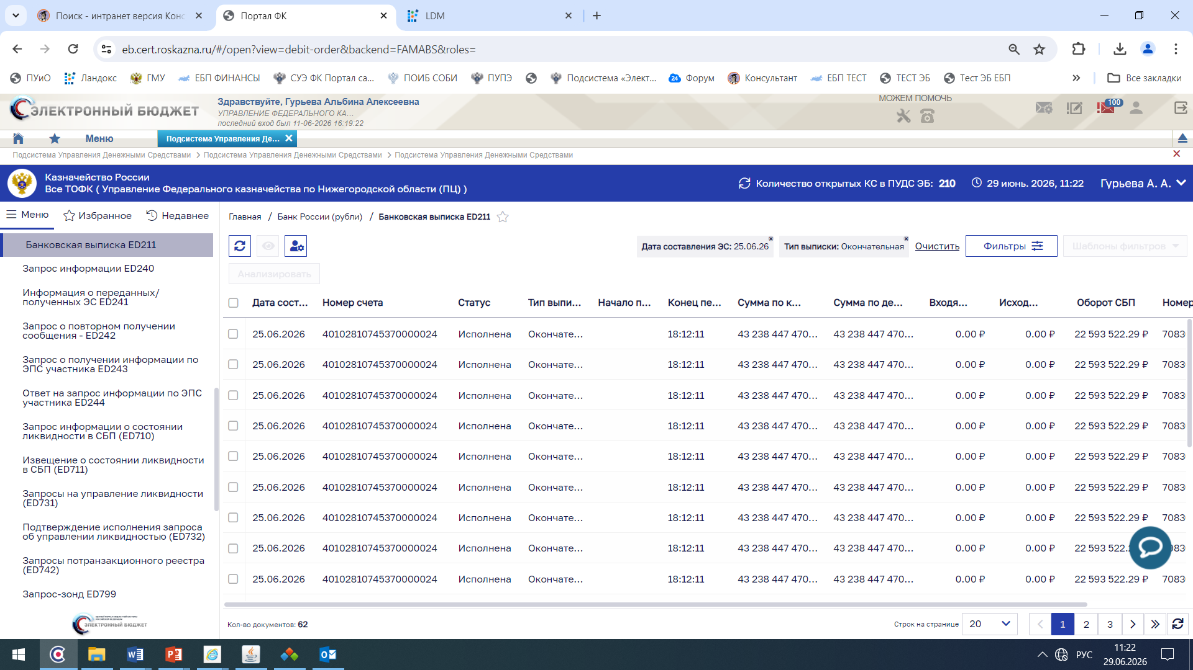
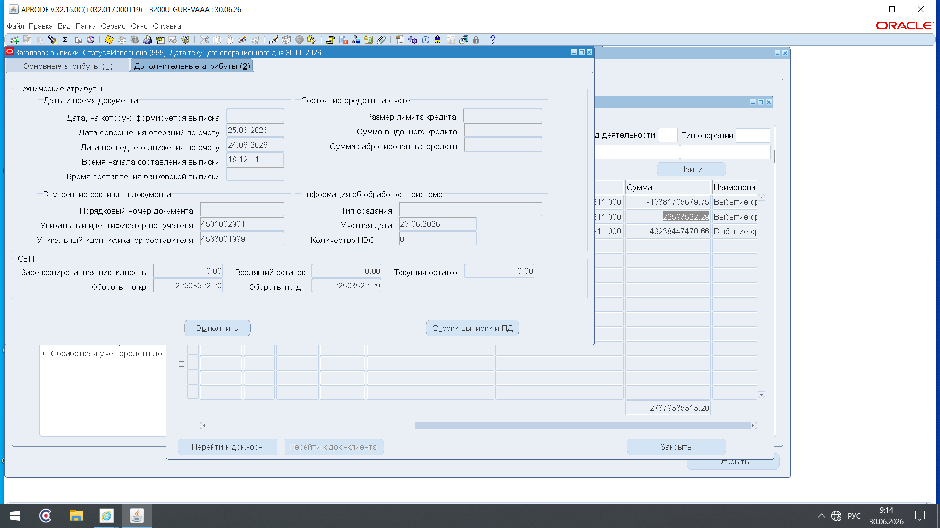
Сумма оборотов СБП по данным выписки в ПУДС и АСФК

Slide 5
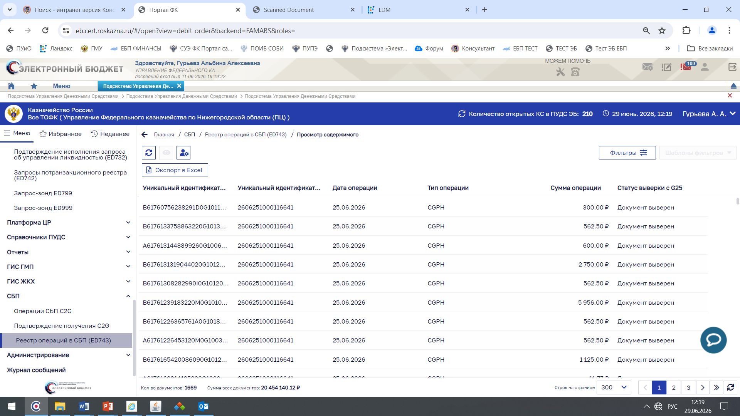
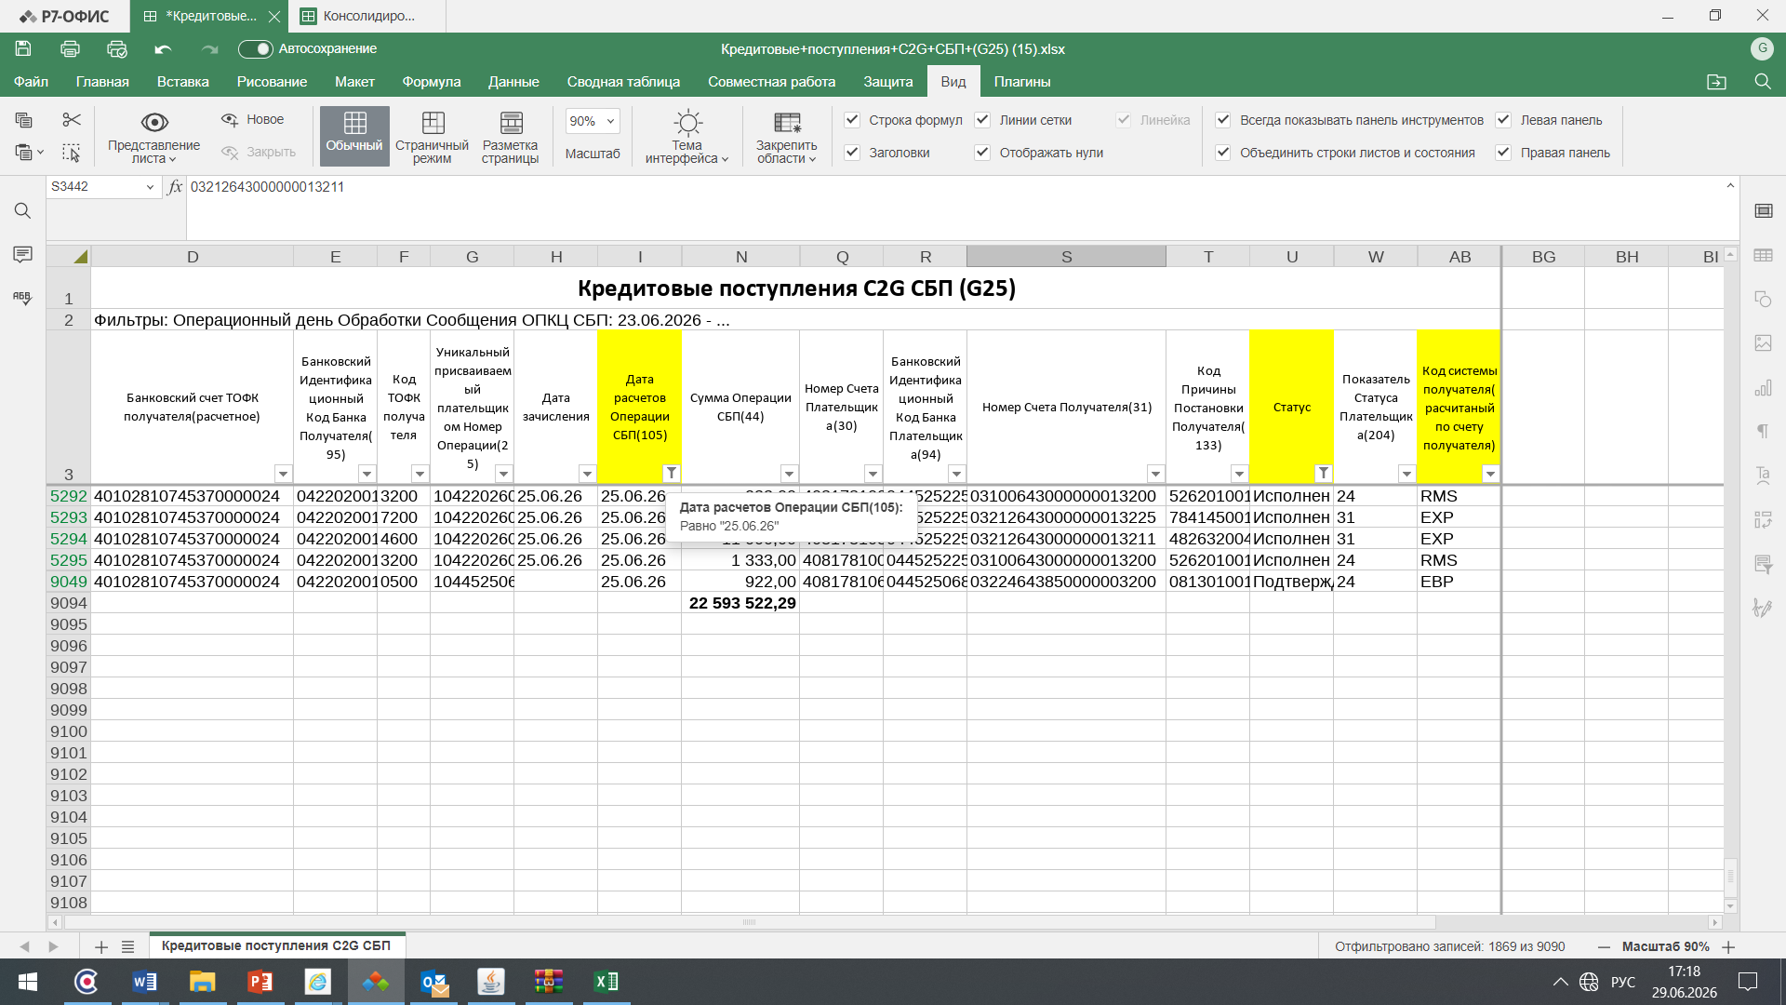
Сумма СБП по Реестру операций в СБП и в списочной форме документов СБП

Slide 6
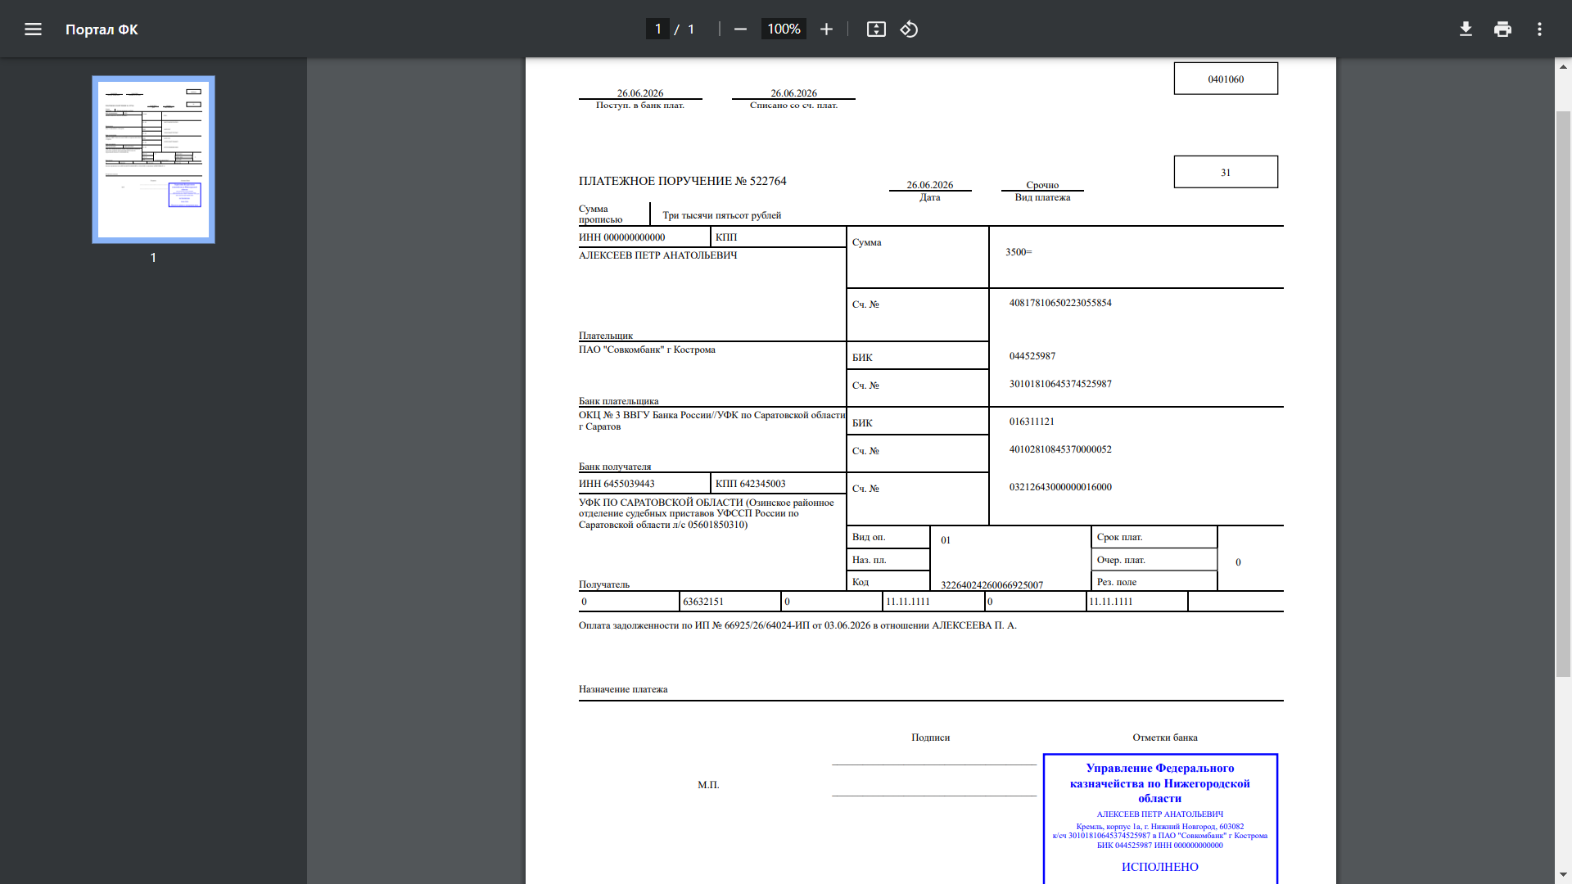
Пример неправильно оформленного платежного документа

Slide 7
Учет операций с использованием СБП
Старый план счетов
письмо Федерального казначейства
от 17.12.2025 № 07-04-05/02-37657
от 16.01.2026 № 07-04-05/02-405
Новый план счетов
письмо Федерального казначейства
от 30.08.2024 № 07-04-05/02-24873
от 30.07.2025 № 07-04-05/02-21439
по операциям КС № 3212
по операциям КС № 3100, 3224, 3234
Дополнительной бухгалтерской записью
Дебет 03410 Кредит 02111
c кодом аналитического признака раскрытия информации S0 и кодом ТОФК контрагента 9500 в дополнительном аналитическом коде
Дополнительной бухгалтерской записью
Дебет 00000000000000000.0.32404.610
Кредит 00000000000000000.0.20211.610

Slide 8
Анализ операции СБП по коду системы получателя
Общая сумма СБП за 25.06.2026 – 22 593 522,29
по коду системы
получателя RMS (ПУД)
771 289,79
по коду системы
получателя ЕХР (ПУР СВР)
21 821 310,50
по коду системы
получателя EBP (ЕБП)
922,00
КС № 3212 УФК по Нижегородской области
1 136 660,75
КС № 3212 ТОФК
20 684 649,75

Slide 9
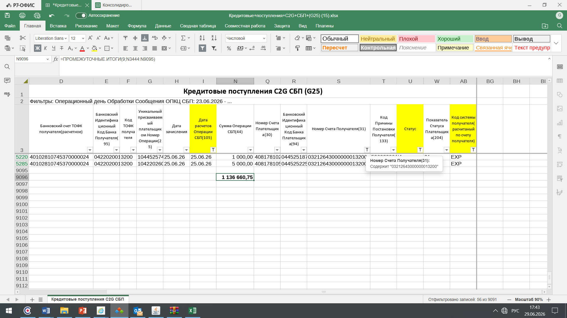
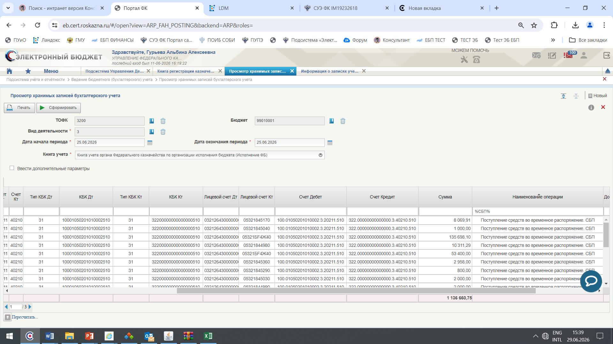
Проверка казначейского учета по операциям с использованием СБП

Slide 10
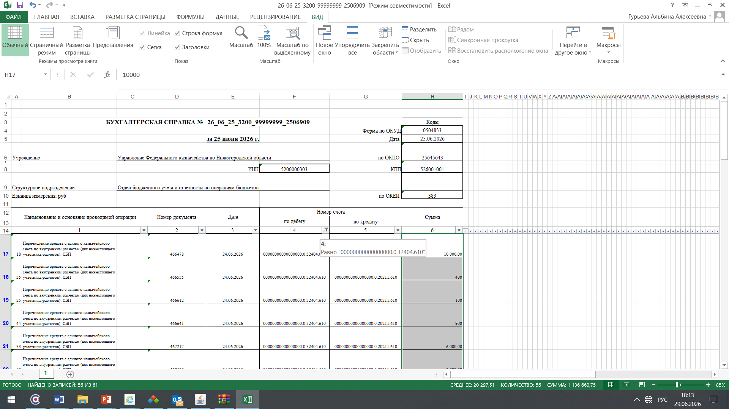
Проверка казначейского учета по операциям с использованием СБП

Slide 11
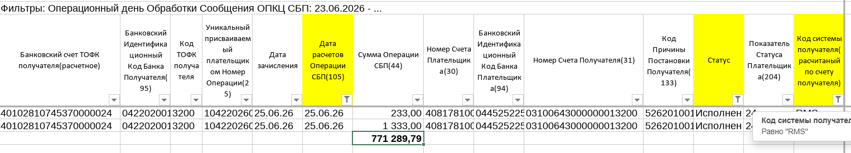
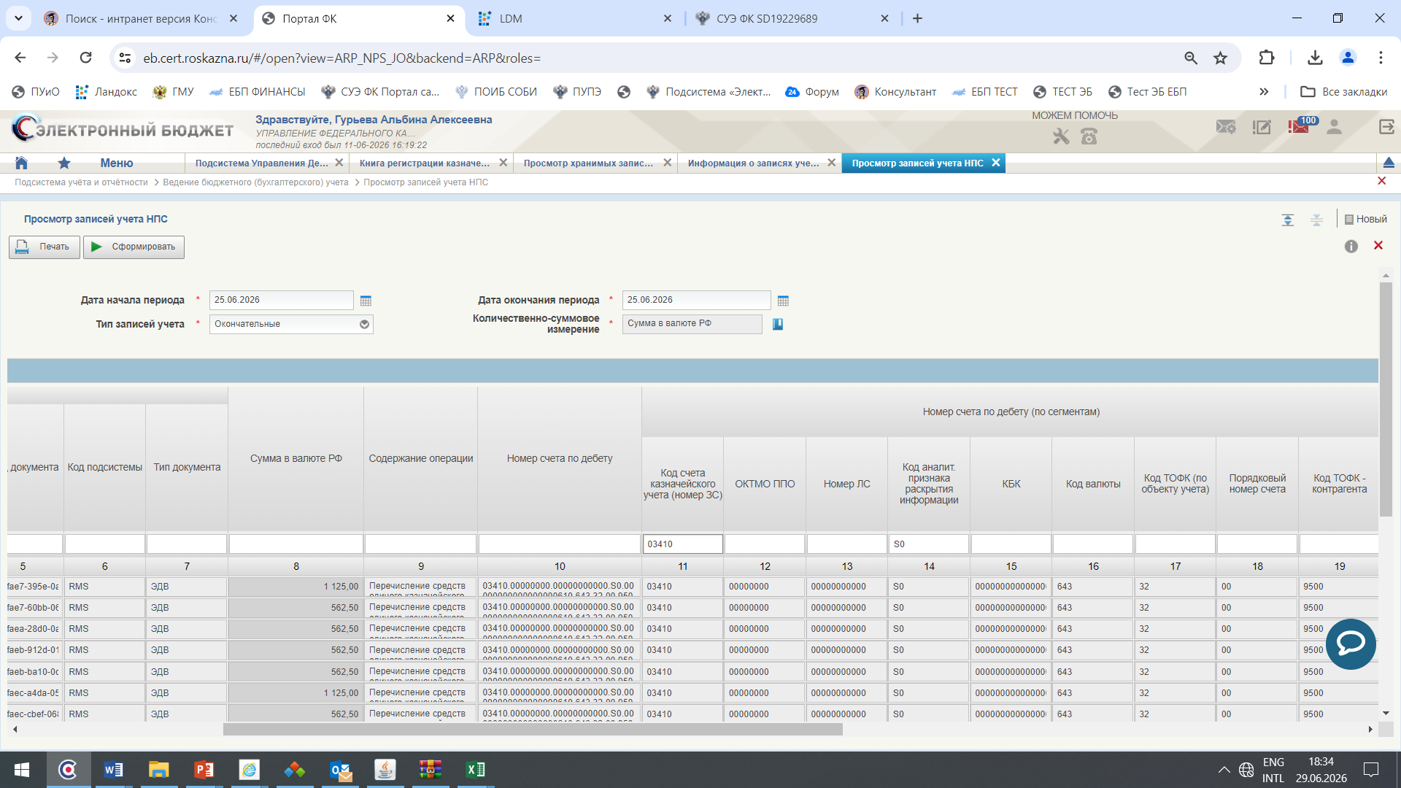
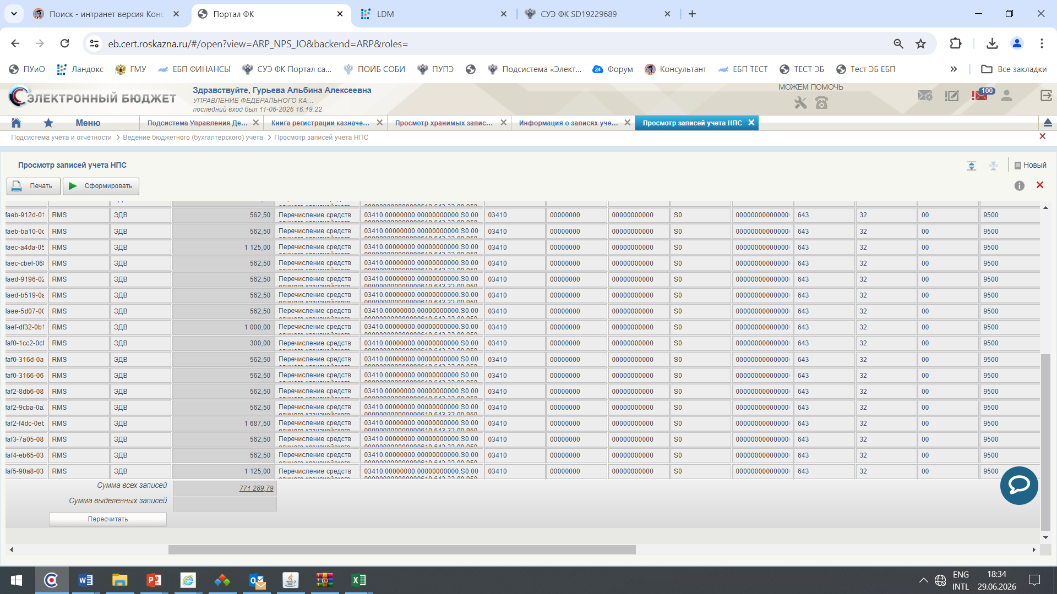
Проверка казначейского учета по операциям с использованием СБП

Slide 12

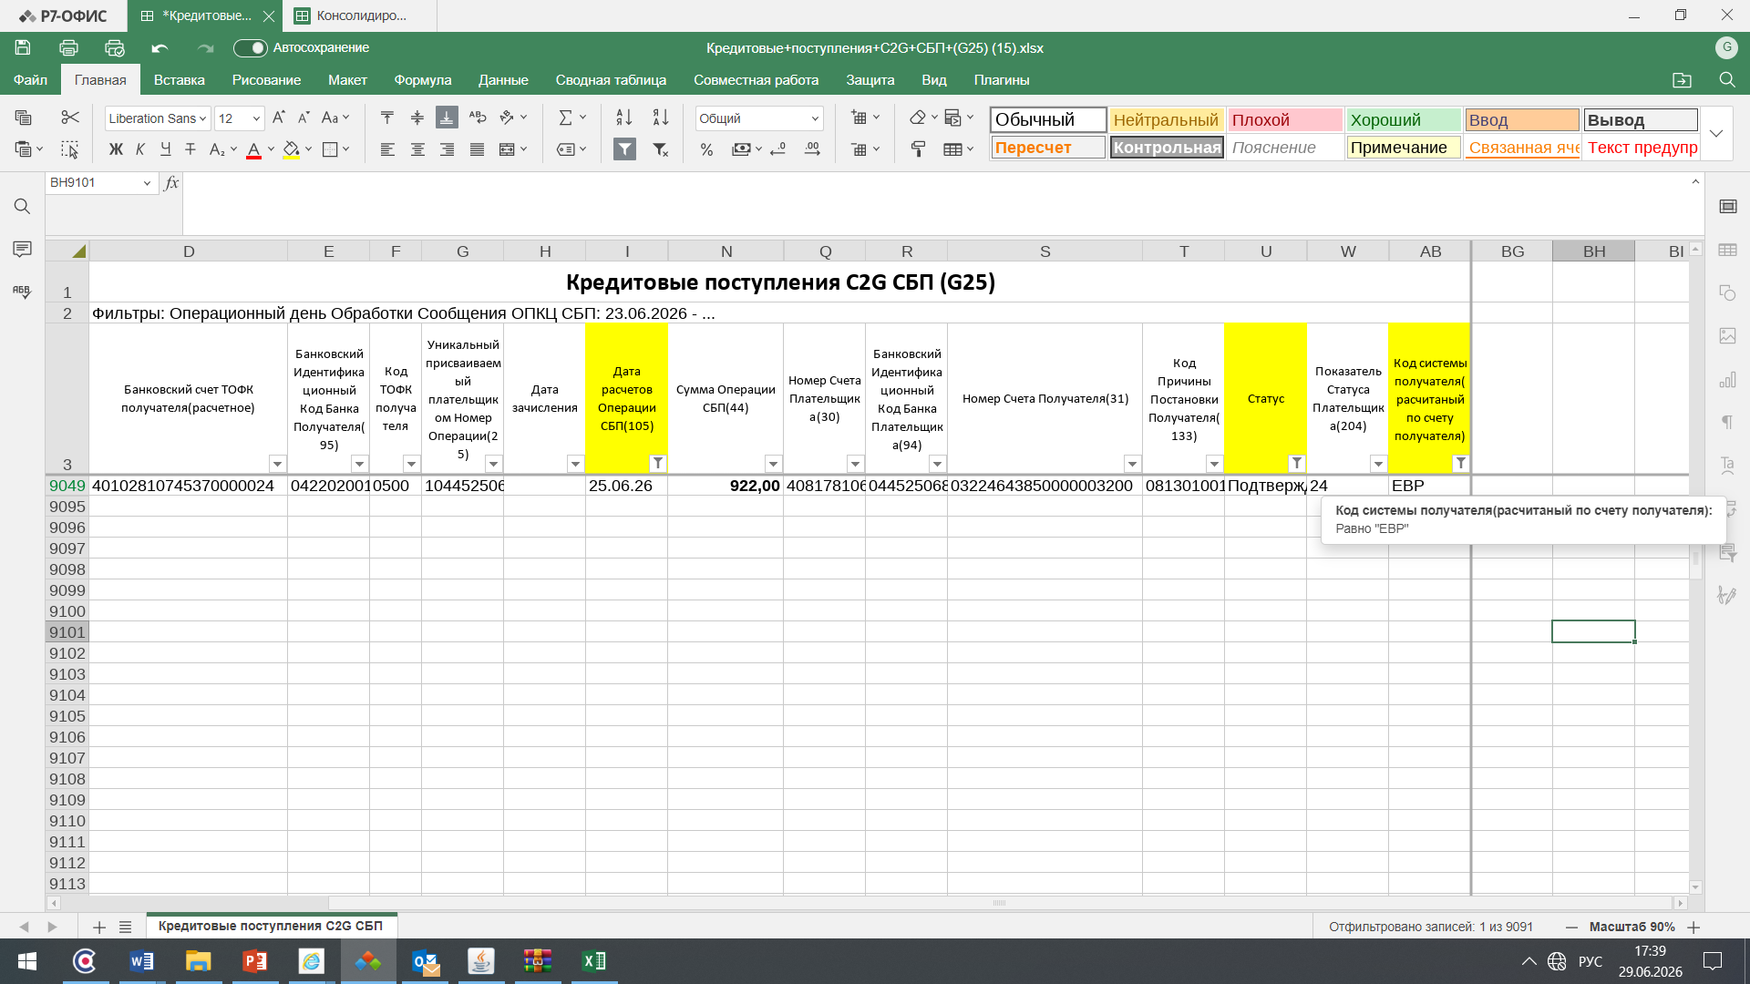
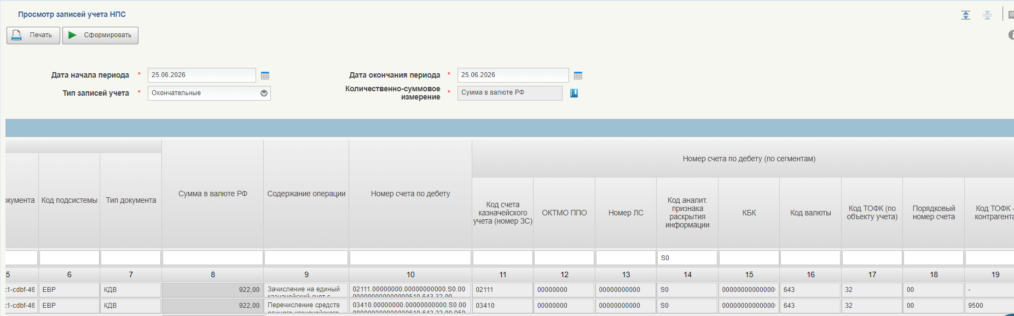
Проверка казначейского учета по операциям с использованием СБП

Slide 13
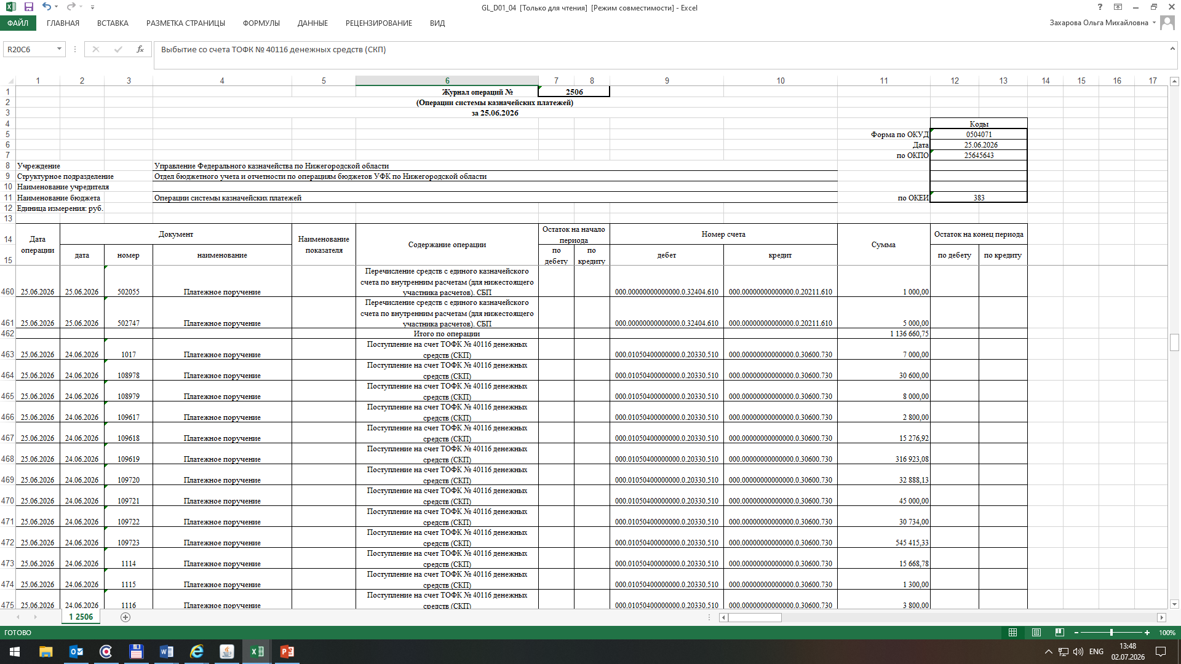
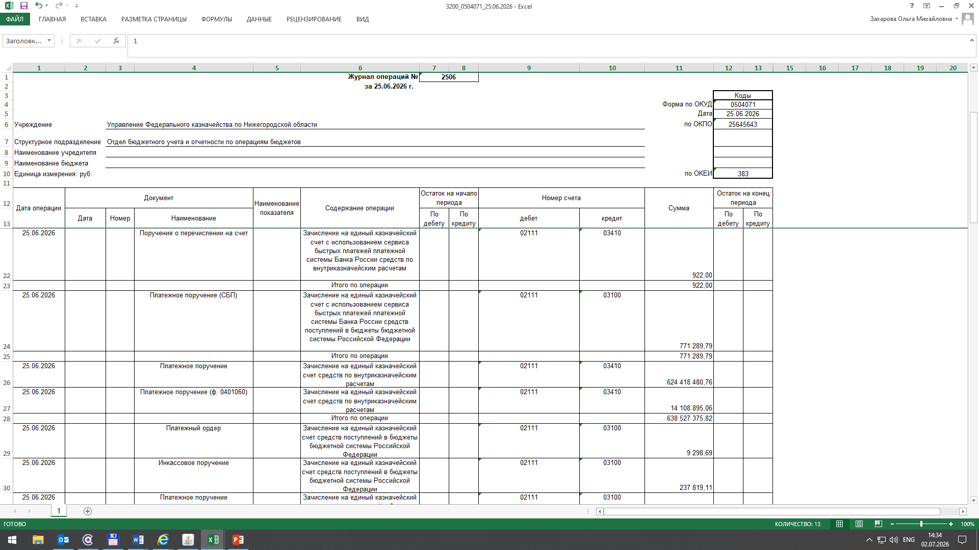
Регистры казначейского учета по операциям с использованием СБП

Slide 14
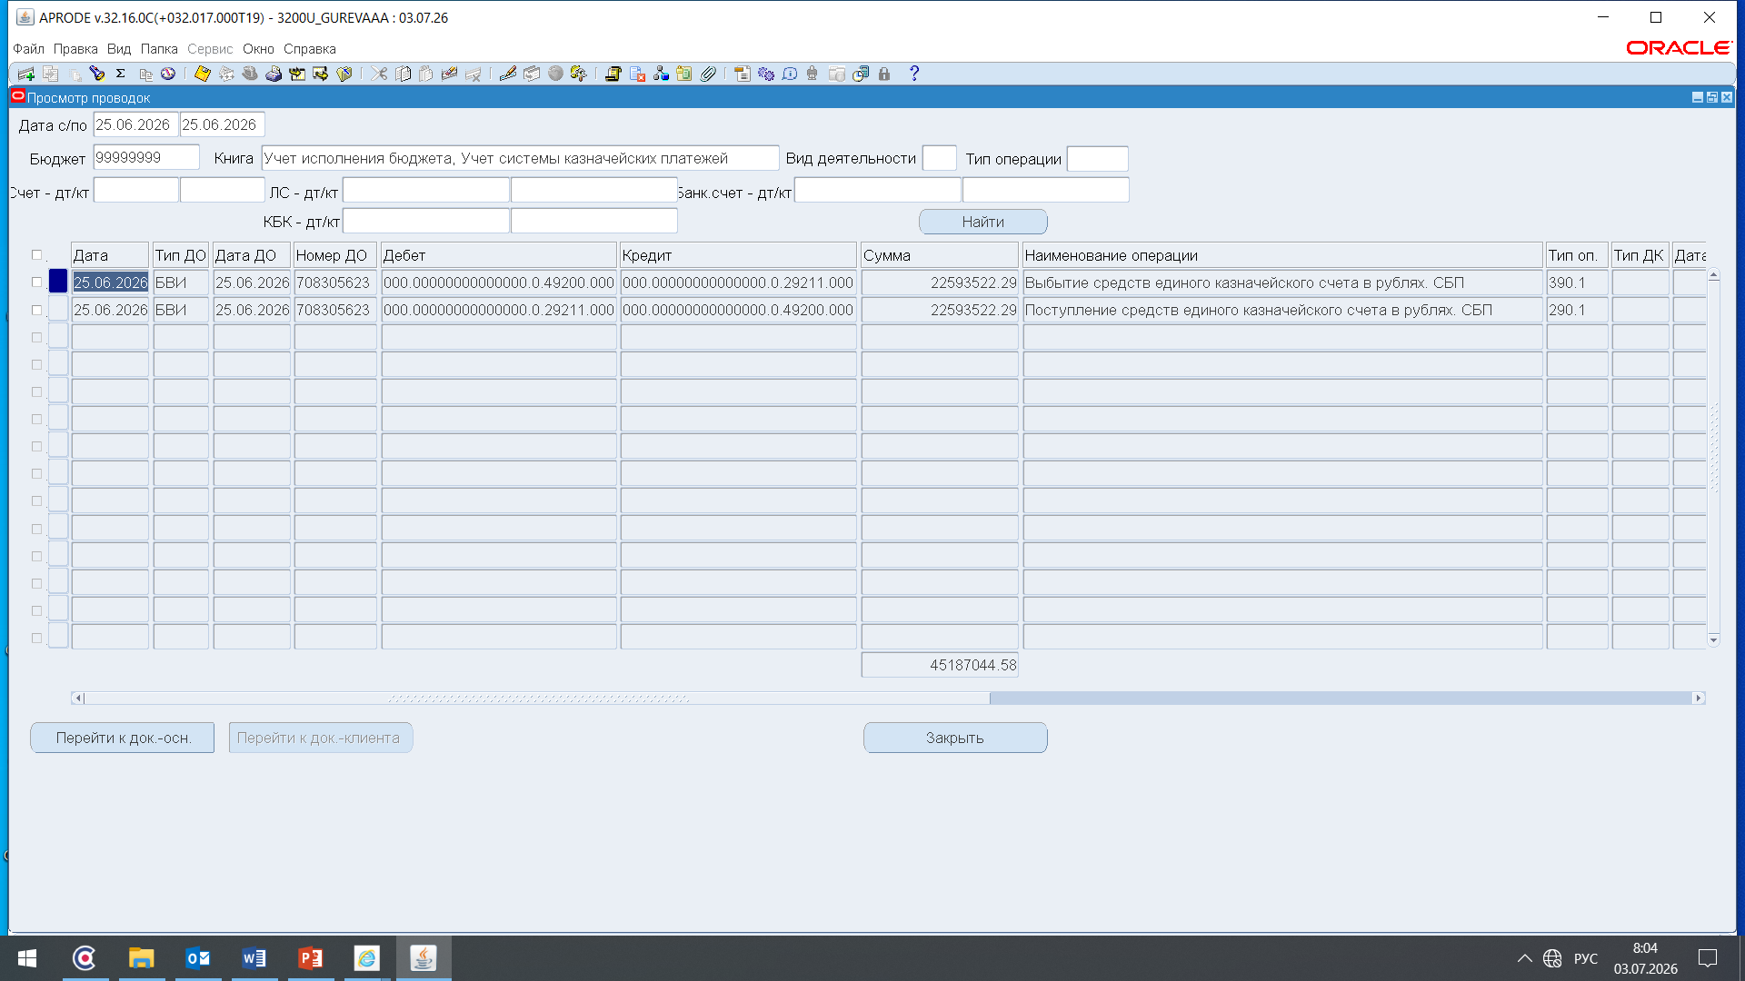
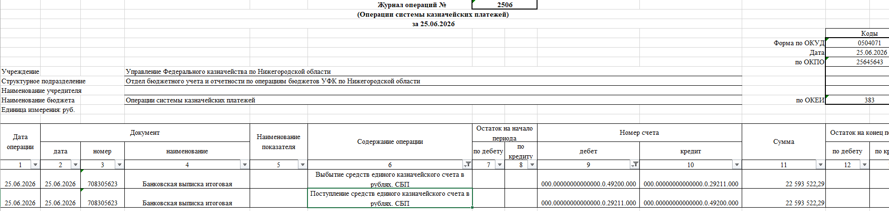
Регистры казначейского учета по операциям с использованием СБП

Slide 15
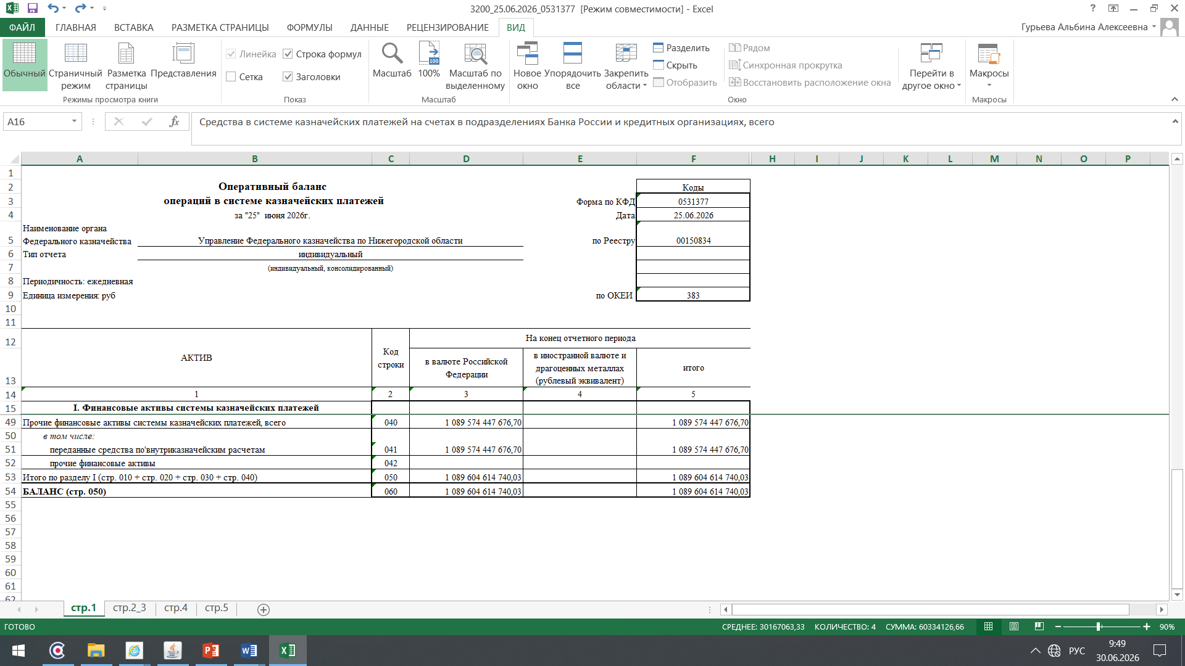
Оперативный баланс операций в системе казначейских платежей (ф. 0531377)

Slide 16
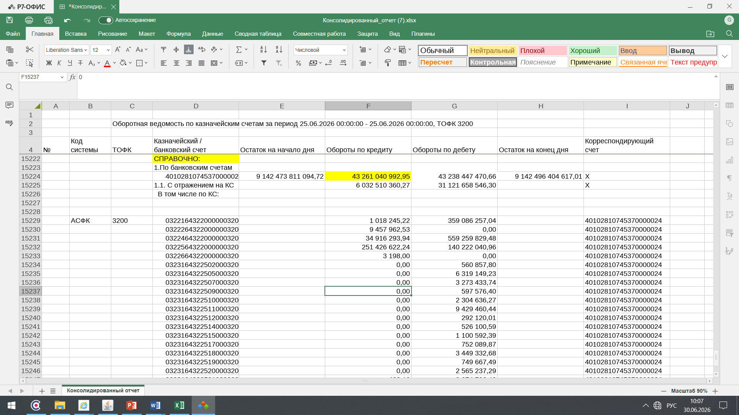
Проверка Оборотной ведомости по казначейским счетам
Оборот по кредиту ЕКС № 40102 равен сумме кредитовых оборотов выписки ЕКС № 40102 и СБП
43 238 447 470,66 + 22 593 522,29 = 43 261 040 992,95

Slide 17



